Slide 1
面向对象程序设计
PPT模板下载：www.1ppt.com/moban/ 行业PPT模板：www.1ppt.com/hangye/
节日PPT模板：www.1ppt.com/jieri/ PPT素材下载：www.1ppt.com/sucai/
PPT背景图片：www.1ppt.com/beijing/ PPT图表下载：www.1ppt.com/tubiao/
优秀PPT下载：www.1ppt.com/xiazai/ PPT教程： www.1ppt.com/powerpoint/
Word教程： www.1ppt.com/word/ Excel教程：www.1ppt.com/excel/
资料下载：www.1ppt.com/ziliao/ PPT课件下载：www.1ppt.com/kejian/
范文下载：www.1ppt.com/fanwen/ 试卷下载：www.1ppt.com/shiti/
教案下载：www.1ppt.com/jiaoan/
第13章 异常处理

Slide 2
为什么需要异常处理
异常处理使得程序可以处理非预期的情景，并且继续正常的处理。
Java异常机制可以使程序中异常处理代码和正常业务代码分离，保证程序代码更加优雅，并提高程序健壮性。
方法运行时错误时会作为异常抛出（异常就是一个对象），调用方法者能截获异常进行处理，或者使程序能够体面地退出。

Slide 3
程序清单12-3
import java.util.Scanner;
public class QuotientWithMethod {
public static int quotient(int number1, int number2) {
if (number2 == 0) {
System.out.println("Divisor cannot be zero");
System.exit(1);
}
return number1 / number2;
}
public static void main(String[] args) {
Scanner input = new Scanner(System.in);
// Prompt the user to enter two integers
System.out.print("Enter two integers: ");
int number1 = input.nextInt();
int number2 = input.nextInt();
int result = quotient(number1, number2);
System.out.println(number1 + " / " + number2 + " is "
+ result);
}
}

Slide 4
程序清单12-4
public class QuotientWithException {
public static int quotient(int number1, int number2) {
if (number2 == 0)
throw new ArithmeticException("Divisor cannot be zero");
return number1 / number2;
}
public static void main(String[] args) {
Scanner input = new Scanner(System.in);
System.out.print("Enter two integers: ");
int number1 = input.nextInt();
int number2 = input.nextInt();
try {
int result = quotient(number1, number2);
System.out.println(number1 + " / " + number2 + " is "
+ result);
}
catch (ArithmeticException ex) {
System.out.println("Exception: an integer " +
"cannot be divided by zero ");
}
System.out.println("Execution continues ...");
}
}

Slide 5
异常处理的优点
被调用的方法通常不知道在出错的情况下该做些什么
例如库中的方法，库方法可以检测出错误，但是只有调用者才知道出现错误时做些什么呢
能使方法抛出一个异常给它的调用者。这个调用者可以处理该异常
异常处理最根本的优势就是将检测错误（由被调用的方法完成）从处理错误（由调用方法完成）中分离出来

Slide 6
异常类型
异常是对象，而对象都是采用类来定义。异常的根类是java.lang.Throwable
常用的方法有：
String getMessage() 返回该Throwable对象详细信息。
void printStackTrace() 把该Throwable对象和它的跟踪情况打印到标准错误流。
void printStackTrace(PrintStream s) 把该Throwable对象和它的跟踪情况打印到指定的打印流。
void printStackTrace(PrintWriter s) 把该Throwable对象和它的跟踪情况打印到指定的打印流。
String toString() 返回该Throwable对象的简短字符串描述。

Slide 7
系统错误
系统错误(System errors) 是由Java虚拟机抛出的，它用Error类表示。Error类描述的是内部系统错误。这样的错误很少发生。如果发生，除了通知用户以及尽量稳妥地终止程序外，几乎什么也不能做。

Slide 8
异 常
异常(Exception) 描述的是由程序和外部环境所引起的错误，这些错误能被程序捕获和处理。

Slide 9
运行时异常
运行时异常(RuntimeException) 是程序设计错误所引起的，例如，错误的类型转换、访问越界数组或数值错误。

Slide 10
必检异常和免检异常
RuntimeException、Error以及它们的子类都被称为免检异常（unchecked exceptions）。所有其它异常都被称为必检异常（checked exceptions），意思是编译器会强制程序员检查并处理它们。

Slide 11
免检异常。

Slide 12
免检异常
在大多数情况下，免检异常都会反映出程序设计中不可恢复的逻辑错误。
例如：如果通过一个引用变量访问一个对象之前并未将一个对象赋值给它，就会抛出一个 NullPointerException异常；如果访问一个数组的界限外的元素，就会抛出IndexOutOfBoundsException异常。这些都是程序中必须纠正的逻辑错误。
免检异常可能在程序的任何一个地方出现。为避免过多地使用try-catch 块，Java语言不强制要求编写代码捕获或声明免检异常。

Slide 13
声明、抛出和捕获异常

Slide 14
声明异常
每个方法都必须声明它可能抛出的必检异常的类型。这被称为声明异常（declaring exceptions）。
public void myMethod() throws IOException
public void myMethod() throws Exception1,......Exception2N

Slide 15
抛出异常
当程序检测一个错误时，程序可以创建一个恰当的异常类型的实例并抛出它。这就被称为抛出一个异常（throwing an exception）。这里有一个例子：
throw new IlleaglArgumentException(“错误参数”);
IlleaglArgumentException ex = new
IlleaglArgumentException(“错误参数”); throw ex;

Slide 16
抛出异常举例
/** Set a new radius */
public void setRadius(double newRadius)
throws IllegalArgumentException {
if (newRadius >= 0)
radius = newRadius;
else
throw new IllegalArgumentException(
"Radius cannot be negative");
}

Slide 17
捕获异常
try {
statements; // Statements that may throw exceptions
}
catch (Exception1 exVar1) {
handler for exception1;
}
catch (Exception2 exVar2) {
handler for exception2;
}
...
catch (ExceptionN exVar3) {
handler for exceptionN;
}

Slide 18
捕获异常
当方法抛出异常后，运行时系统将沿着方法的调用栈逐层回溯，去查找能处理该异常的异常处理程序。这一过程称为捕获异常（catching exception）。
方法的调用栈
查找异常处理程序的过程

Slide 19
捕获或声明必检异常
Java强迫程序员处理必检异常。如果方法声明了一个必检异常（即Error或Runtime Exception之外的异常），就必须在try-catch块中调用它，或者在调用方法中声明要抛出异常。例如：假定方法p1调用方法p2，而p2 可能会抛出一个必检异常（例如： IOException），就必须编写如图（a）或（b）所示代码。

Slide 20
异常栈
printStackTrace()：直接输出到标准错误流
getStackTrace()：返回StackTraceElement数组
StackTraceElement[] traces = e.getStackTrace();
for (StackTraceElement trace : traces) {
System.out.println(trace.getClassName() + ":" + trace.getLineNumber());
}

Slide 21
finally子句
finally语句块在try语句块退出后总会被执行，这保证了不论try语句块中是否有异常发生，finally语句块都会被执行。
finally语句块在try-catch-finally结构中是可选的。finally语句块最大的作用是防止资源泄漏。
try {
statements;
}
catch(TheException ex){
handling ex;
}
finally {
finalStatements;
}

Slide 22
重新抛出异常
如果异常处理器不能处理一个异常，或者只是简单地希望它的调用者注意到这异常，java允许该异常处理器重新抛出异常
try {
statements;
}
catch(TheException ex) {
perform operations before exits;
throw ex;
}

Slide 23
何时使用异常
当错误需要被方法的调用者处理的时候，方法应该抛出异常。
不要用异常来处理简单的、可预料的情况。例如
try {
System.out.println(refVar.toString());
}
catch (NullPointerException ex) {
System.out.println("refVar is null");
}
最好用以下代码代替：
if (refVar != null)
System.out.println(refVar.toString());
else
System.out.println("refVar is null");

Slide 24
链式异常
使用链式异常可以提供更多上下文信息，帮助调试和理解错误来源。通过将一个异常包装在另一个异常中，可以保留原始异常的信息。
public class ChainedExceptionDemo {
public static void main(String[] args) {
try {
method1();
}
catch (Exception ex) {
ex.printStackTrace();
}
}
public static void method1() throws Exception {
try {
method2();
}
catch (Exception ex) {
throw new Exception("New info from method1", ex);
}
}
public static void method2() throws Exception {
throw new Exception("New info from method2");
}
}

Slide 25
定义自定制异常类
尽量使用Java类库中预定义的异常类。
如果预定义的类不够则定义自定制的异常类。
通过扩展Exception类或其子类定义自定制的异常类。

Slide 26
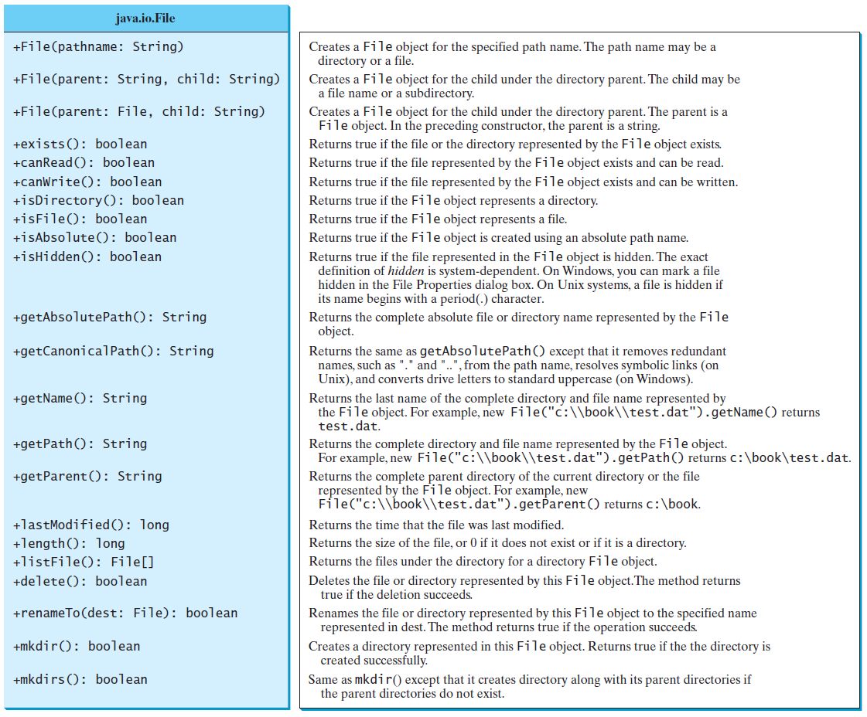
File
获取文件/目录属性；对文件/目录进行改名和删除等方法

